Slide 1
Sistem Imun
Faik Agiwahyuanto, S.Kep., M.Kes

Slide 2
Sistem Imun
Organ limfatik primer
Organ limfatik sekunder
Sumsum tulang belakang
Kelenjar timus
Limpa
Nodus limfa
Tonsil

Slide 3
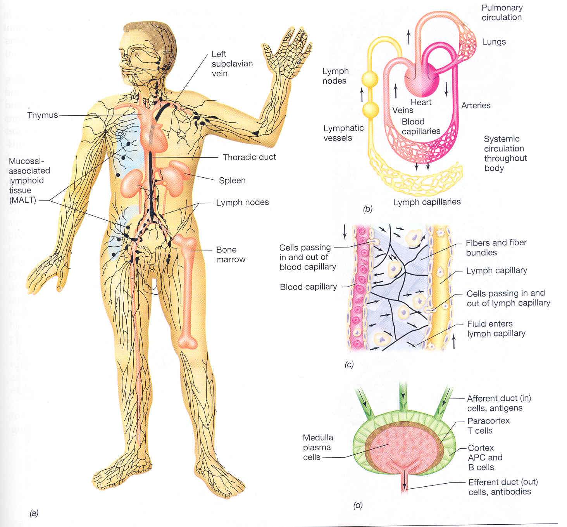
SISTEM PERTAHANAN TUBUH MANUSIA

Slide 4
Sistem Imun
Fungsi Sistem Imun
penangkal “benda” asing yang masuk ke dalam tubuh;
untuk keseimbangan fungsi tubuh terutama menjaga keseimbangan komponen tubuh yang telah tua;
sebagai pendeteksi adanya sel-sel abnormal, termutasi, atau ganas, serta menghancurkannya.
Luar tubuh
Inflamasi
Penghalang misalnya kulit
Dalam tubuh
Non-spesifik
Patogen dalam tubuh
Luka
Fagositosis
Respon imun
Pembekuan darah
Imunitas humoral (antibodi)
Patogen misalnya bakteri
Spesifik
Imunitas diperantai sel (sel-sel)
Lisozim dalam keringat

Slide 5
Sistem Imun
Pertahanan Tubuh Alami
Pertahanan fisik: kulit
Pertahanan Mekanik: rambut hidung, silia
Pertahanan Kimia: air mata, mukus, saliva
Pertahanan Biologis: bakteri alami
Silia
Pertahan mekanik berupasel-sel bersilia dalam saluran pernapasan
Pertahanan Tubuh oleh Sel Darah Putih
Neutrofil, eusinofil, basofil, monosit, limfosit

Slide 6
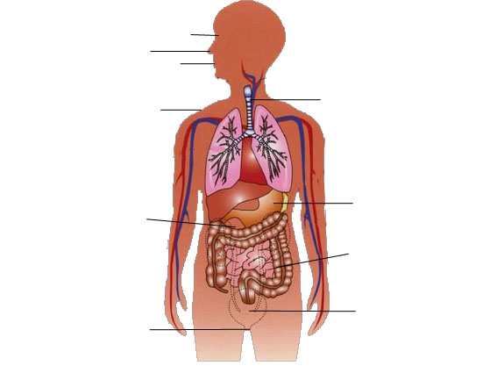
Sistem Imun
Pertahanan Tubuh Alami
Lisozim pada air mata
Lisozim pada mukus dalam hidung
Lisozim pada ludah
Asam lemak dan bakteri alami
Mukus dan silia pada saluran udara
Asam pada lambung
Lisozim pada usus halus
Bakteri pada usus besar
Lisozim pada urin
Bakteri alami pada vagina

Slide 7
Tahapan aktivitas sel PertahananTubuh dlm menghadapi zat asing
1. Pengenalan antigen
2. Komunikasi antar sel
3. Mengalahkan penyerang

Slide 8
1. Pengenalan antigen
Sel-sel darah putih akan mengenali
antigen / zat asing
kemudian menandai bentuk
molekul protein dan molekul lain
pada permukaan sel
dapat dibedakan antara
sel diri sendiri dan bukan diri sendiri
(sel asing)

Slide 9
2. Komunikasi antar sel
Leukosit yang sudah mengenali molekul asing (misalnya berupa bakteri maupun mikroorganisme lain)
selanjutnya menginformasikan kepada sel-sel pertahanan tubuh lain bahwa antigen telah datang
Komunikasi antar sel tersebut diperantarai oleh sitokin (suatu protein yang disekresi oleh sel bernukleus)

Slide 10
3. Mengalahkan penyerang.
Sel penyerang / antigen akan
dilemahkan dengan protein spesifik yang diproduksi oleh sel pertahanan tubuh yang disebut antibodi
Antibodi akan mengikat antigen sehingga mudah dihancurkan oleh leukosit

Slide 11
Perbedaan respons nonspesifik dengan respons spesifik
Respons nonspesifik | Respons spesifik
Bereaksi sama terhadap semua agen infeksi | Memiliki reaksi berbeda untuk agen infeksi yang berbeda
Tidak memiliki memori terhadap infeksi sebelumnya | Memiliki memori terhadap infeksi sebelumnya
Tingkat reaksi sama pada tiap agen infeksi yang berusaha menyerang | Tingkat reaksi akan lebih besar terhadap agen infeksi yang pernah menyerang sebelumnya

Slide 12

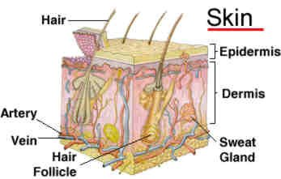
Respons nonspesifik
Pertahanan lapis pertama
Pertahanan lapis kedua

Slide 13
Pertahanan lapis pertama
Kulit (menyekresi asam lemak dan keringat yang mengandung garam sehingga menghambat laju bakteri)
Membran mukosa (saluran pernapasan yang menyekresi lendir akan memerangkap bakteri)
Sekresi alami (Liur dan air mata mengandung lisozim. Asam di lambung dapat membunuh bakteri yang masuk lewat makanan. ASI (air susu ibu) mengandung laktoperoksidase. Cairan sperma mengandung spermin.)
Bakteri alami (Secara normal pada kulit, saluran pencernaan, dan saluran kelamin terdapat beberapa jenis bakteri alami yang dapat menghambat pertumbuhan bakteri patogen)

Slide 14
Pertahanan lapis kedua
Fagosit dan sel pembunuh alami (sdm yg mampu menghancurkan materi asing, ex. neutrofil & monosit)
Protein komplemen (ketika antibodi terbentuk, prot komplementer akan menempel pd mikrob)
Interferon (bbrp sel menyekresi interferon utk membuat sel kebal terhadap partikel virus)
Sitokin (pembawa pesan antarsel utk kekebalan, bkrjasama dgn SSP & sist jaringan lain. Sel dpt merespons pesan jika sitokin punya reseptor yg cocok)
Inflamasi (reaksi akibat timbulnya infeksi dan terbukanya arteriol di sekitar daerah yang terluka sehingga suplai darah ke daerah yang terluka meningkat. Dikontrol oleh enzim dan beberapa komponen lainnya, seperti serotonin, platelet, dan basofil)

Slide 15
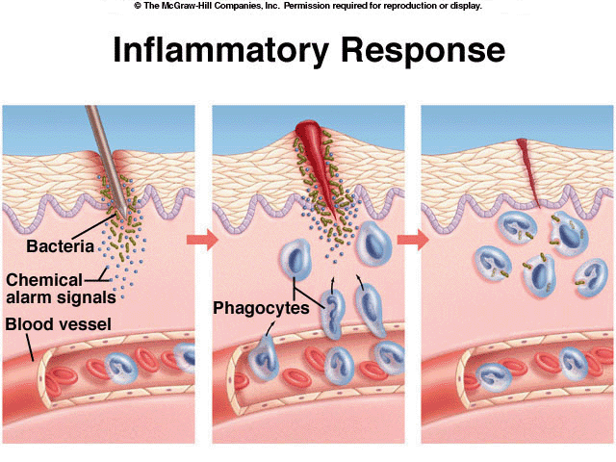

Slide 16
Respons spesifik
Pertahanan lapis ketiga
melibatkan limfosit B dan limfosit T

Slide 17
Sel limfosit B
Sel B plasma
Sel B memori
Sel B pembelah
Sel limfosit T
Sel T pembantu
Sel T pembunuh
Sel T supresor

Slide 18
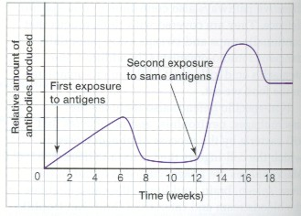
Primary .vs. Secondary Immune Response

Slide 19
Sumsum tulang
Respon Imun Spesifik
Antibody-Mediated Immunity
Cell-Mediated Immunity
Limfosit berasal dari sel-sel stem di dalam tulang
Sel stem
Limfosit
Sel T matang di kelenjar timus
Sel B matang di limfa nodus
Sel T
Sel B
Sel T pembunuh
Sel T pembantu
Mengaktivasi
Reseptor permukaan spesifik untuk anitgen “asing”
Sel B merespon terhadap antigen. Sel B menggandakan diri, membentuk klon-klon sel plasma yang mensekresikan antibodi
Imunitas yang disebabkan sel
Imunitas humoral
Antigen pada permukaan organisme penginfeksi
Sel T pembunuh
Antibodi berikatan dengan mikroorganisme untuk membunuhnya. Sel B tidak terlibat secara langsung.
Memori
Sel T dan sel B tetap hidup sebagai sel memori. Infeksi kedua oleh antigen yang sama akan menghasilkan respon sekunder yang lebih cepat

Slide 20
Cara sel B dan sel T mengenali materi asing
Protein pada membran sel ditentukan oleh suatu gen yang disebut MHC (Major Histocompatibility Complex). Protein yang dihasilkan oleh gen disebut protein marka atau protein penanda.
2 macam penanda: Penanda kelas 1 → di seluruh sel kecuali sel darah merah. Penanda kelas 2 → pada sel T, sel B, dan beberapa makrofaga.
Penanda MHC yang dimiliki seorang individu disebut identitas dan penanda MHC yang tidak dimiliki seorang individu disebut nonidentitas atau materi asing.
Sel B dan sel T akan mengenali dan mengabaikan sel yang memiliki penanda MHC sebagai materi yang tidak berbahaya, dan mengenali agen infeksi berupa bakteri atau virus sebagai materi asing atau nonidentitas, kemudian memicu sel B dan sel T untuk bereaksi.

Slide 21
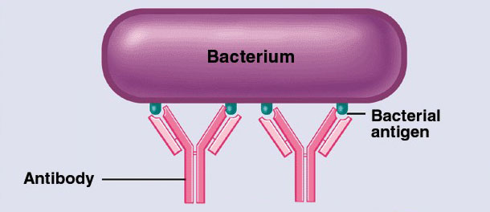
Sel B
Memiliki imunoglobin pada permukaannya. Imunoglobin adalah protein yang dapat mengidentifikasi antigen.
Imunoglobin setiap jenis sel B memiliki struktur yang spesifik dan hanya mengenali satu jenis antigen.
Jadi, ketika sel B telah mengidentifikasi antigen, maka sel B bereplikasi dengan cepat menghasilkan sel khusus yang disebut sel plasma, untuk menghasilkan antibodi yang akan dilepas ke cairan tubuh.

Slide 22
How an antibody operates/works?
Deactivation of a bacterium by an antibody.

Slide 23
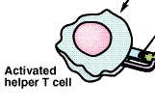
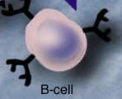

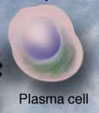
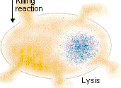
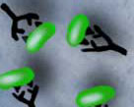
Activates Cytotoxic
T- Cell
Activates B- Cell
Memory B-Cell
Memory T-Cell
Antibodies→
Kills Infected Cells

Slide 24
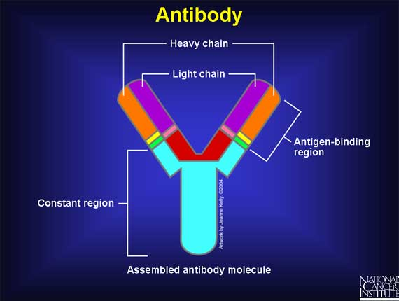

Slide 25
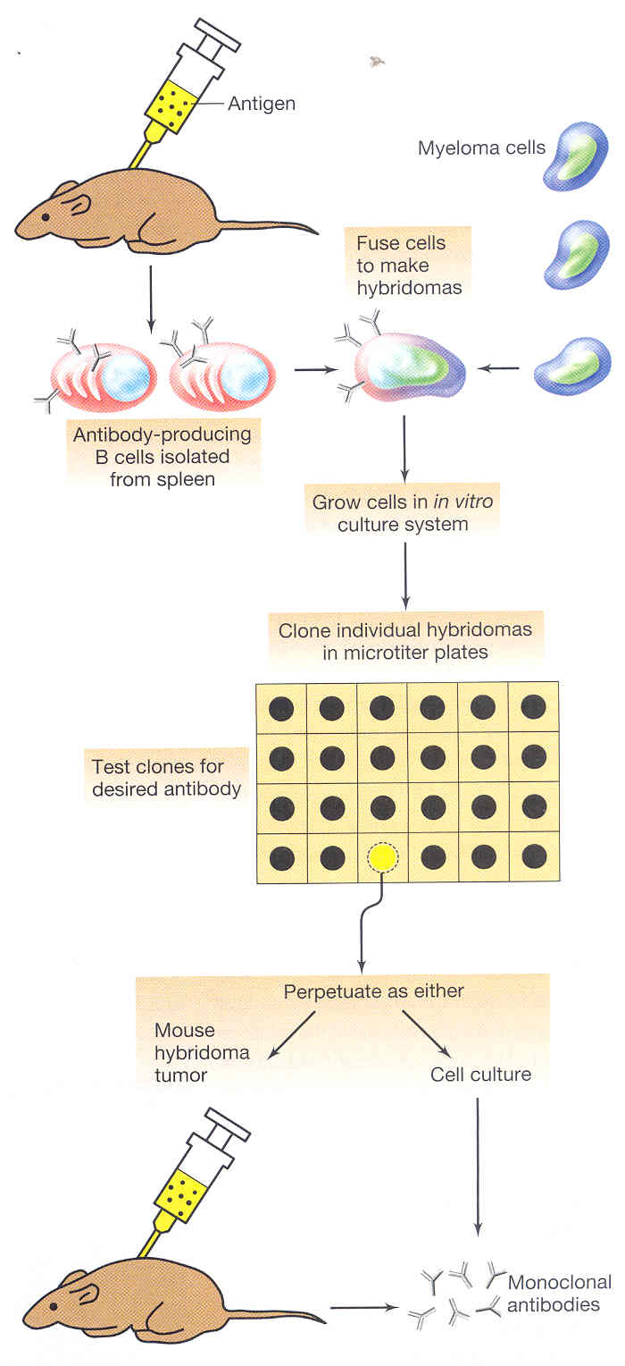
Antibodi Monoklonal

Slide 26
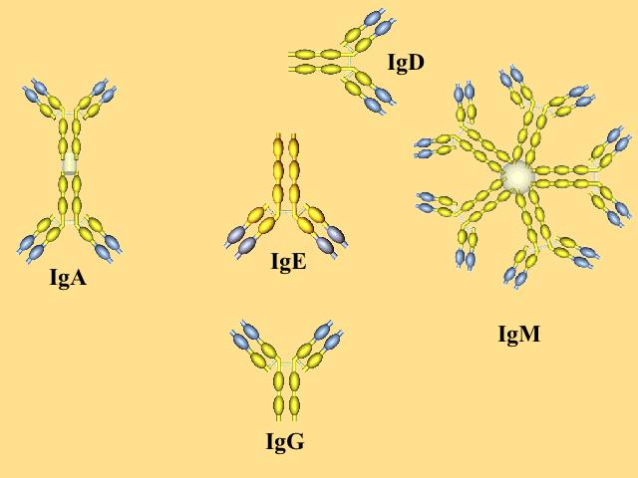
Different Immunoglobulins

Slide 27
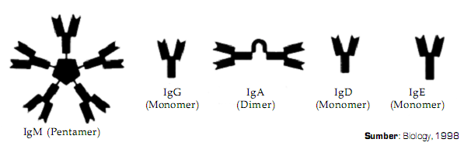
Macam antibodi/ imunoglobin

Slide 28
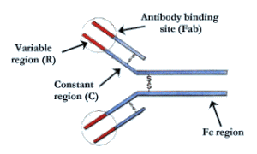
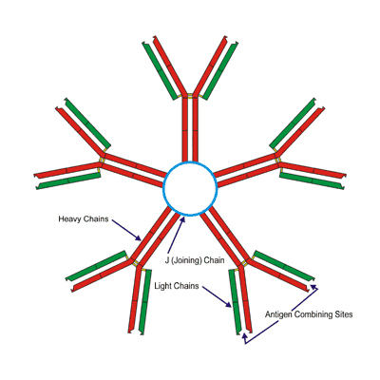
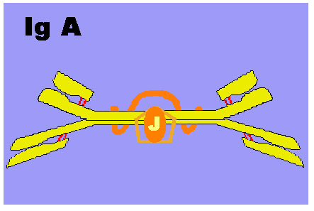
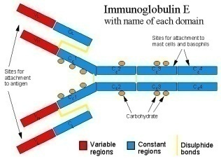
Tipe | Fungsi | Tipe | Fungsi
IgG | Mengaktifkan protein komplemen dan makrofaga, memelihara janin (fetus) dari serangan penyakit. | IgD | Mengaktifkan sel B.
IgM | Aglutinasi, mengaktifkan protein komplemen, merangsang fagositosis mikrob oleh makrofaga.
IgA | Mengikat mikrob (pada daerah permukaan saluran pernapasan dan saluran makanan), mencegah mikrob masuk ke tubuh, mengeluarkan mikrob dari dalam tubuh bersama nukleus dan sekresi lainnya.
IgE | Proteksi terhadap serangan parasit dan bersama IgG mengikat serta mengusir antigen alergi.

Slide 29
Struktur & cara kerja antibodi
Produksi antibodi pada infeksi pertama kali disebut respons antibodi primer.
Pada infeksi kedua, sistem imun merespons lebih cepat. Ini disebut respons antibodi sekunder. Konsentrasi antibodi meningkat lebih banyak dan lebih cepat daripada saat respons primer.
Jumlah sel memori menurun setelah infeksi pertama, tetapi sel B memori dapat dihasilkan dengan lebih cepat pada saat infeksi kedua.

Slide 30
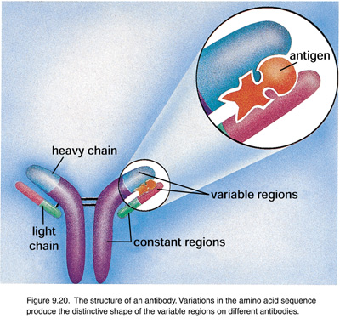
Antibodies
Y-shaped protein molecule.
Made up of variable and constant regions.
Made up of Heavy and Light chains.
Produced by B-Lymphocytes
Function: Recognize antigens, bind to and deactivate them.
  Note: Variable region recognizes the anitgens.

Slide 31
How an antibody operates/works?
Deactivation of a bacterium by an antibody.

Slide 32
Sel T
Setelah menemukan antigen yang cocok, sel T bereplikasi dengan cepat dan membentuk memori.
Sel T tidak membentuk antibodi. Sel T bekerja sama dalam sistem imun. Imunitas yang melibatkan sel T dan fagosit disebut imunitas tingkat sel.
Sel T penolong (helper T cells: Th) membawa protein penanda kelas 2 akan mengenali fagosit tersebut dan merangsang sel B untuk bereplikasi.
Sel T sitotoksik (cytotoxic T cells: Tc) yang bertugas membunuh sel tubuh yang terkena infeksi, dgn cara menyekresikan suatu protein yg dpt melubangi membran sel.

Slide 33
Sumsum tulang
Respon Imun Spesifik
Antibody-Mediated Immunity
Cell-Mediated Immunity
Limfosit berasal dari sel-sel stem di dalam tulang
Sel stem
Limfosit
Sel T matang di kelenjar timus
Sel B matang di limfa nodus
Sel T
Sel B
Sel T pembunuh
Sel T pembantu
Mengaktivasi
Reseptor permukaan spesifik untuk anitgen “asing”
Sel B merespon terhadap antigen. Sel B menggandakan diri, membentuk klon-klon sel plasma yang mensekresikan antibodi
Imunitas yang disebabkan sel
Imunitas humoral
Antigen pada permukaan organisme penginfeksi
Sel T pembunuh
Antibodi berikatan dengan mikroorganisme untuk membunuhnya. Sel B tidak terlibat secara langsung.
Memori
Sel T dan sel B tetap hidup sebagai sel memori. Infeksi kedua oleh antigen yang sama akan menghasilkan respon sekunder yang lebih cepat

Slide 34
Sebaran sel B dan sel T di dlm tubuh
Sel B dan sel T dibentuk pada jaringan limfoid primer, yaitu sumsum tulang dan timus. Sel B dan sel T mengikuti aliran darah ke seluruh tubuh.

Slide 35
Sistem Imun
Pencegahan Penyakit
Kekebalan tubuh
  aktif → alami (aktivasi karena infeksi patogen), buatan (injeksi antigen ke dalam tubuh atau vaksinasi)
  pasif → alami (antibodi yang diberikan dari Ibu ke bayinya), buatan (antibodi diekstrak dari individu lain kemudian disuntikkan ke tubuh orang lainnya atau serum)
Pengobatan Penyakit dengan Antibiotik
Antibiotik merupakan senyawa kimia untuk melawan bakteri penyebab penyakit. Konsumsi antibiotik kepada suatu individu secara terus menerus dapat menyebabkan menurunnya kemampuan antibiotik dalam melawan penyakit, disebabkan meningkatnya jumlah baketri yang resisten terhadap antibiotik tersebut.

Slide 36
Imunitas
Aktif
Pasif
Alami
Induksi
Alami
Induksi
Antibodi diperoleh oleh bayi melalui plasenta dan ASI
Antibodi diperoleh melalui injeksi imunoglobin
Antibodi diproduksi setelah diimunisasi toksoid atau agen infeksi yang sudah dibunuh atau sudah diberi perlakuan
Antibodi diproduksi setelah terpapar
Sel B memori dan sel T memori
Tidak ada sel memori

Slide 37
Membuat Vaksin
Bakteri masih memiliki kapsul yg dapat menyebabkan penyakit
Kapsul dimusnahkan
Tanpa kapsul, bakteri tidak lagi menyebabkan penyakit, tetapi tetap bereaksi seperti antigen

Slide 38
Tugas
Alergi
Ketidakcocokan Rhesus (Rh)
Autoimun
Penolakan terhadap organ transplan
Defisiensi sistem imun
Cari 5 kelainan lain!!

Slide 39
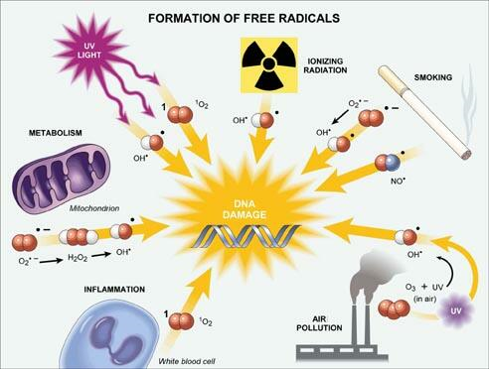

Slide 40


Slide 41
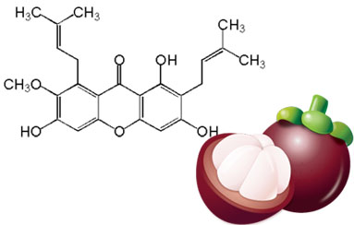

Slide 42
